Slide 1






基于Spring Boot的智能宿舍管理系统
设计与实现
答辩人：王和友
指导教师：刘海波
学院：人工智能学院
专业：计算机科学与技术
答辩日期：2026年5月
Notes:
尊敬的各位评委老师，下午好。我是计算机科学与技术专业的王和友，我的毕业设计课题是“基于Spring Boot的智能宿舍管理系统设计与实现”。在刘海波老师的悉心指导下，我完成了本次设计。接下来，我将从研究背景、系统设计、功能实现等几个方面，向各位老师汇报我的研究成果。

Slide 2

目录CONTENTS
01
研究背景与意义
项目背景 · 研究意义 · 设计目的
05
关键技术栈
后端技术 · 前端技术 · 数据库及其他技术
02
系统需求分析
可行性分析 · 用例分析
06
系统功能实现
学生端 · 宿管端 · 管理员端核心功能
03
系统总体设计
系统架构 · 功能模块设计
07
系统测试
测试环境 · 测试方法 · 测试结果分析
04
数据库设计
核心实体与关系 · 数据表设计
08
总结与展望
项目总结 · 未来展望与改进方向
Notes:
本次答辩将围绕八个核心部分展开。首先，我会介绍项目的研究背景与意义；其次，阐述系统的需求分析过程；接着，详细讲解系统的总体设计和数据库设计；然后，介绍项目所采用的关键技术栈；之后，展示系统的核心功能实现；最后，对系统进行测试分析，并对整个项目进行总结与展望。

Slide 3
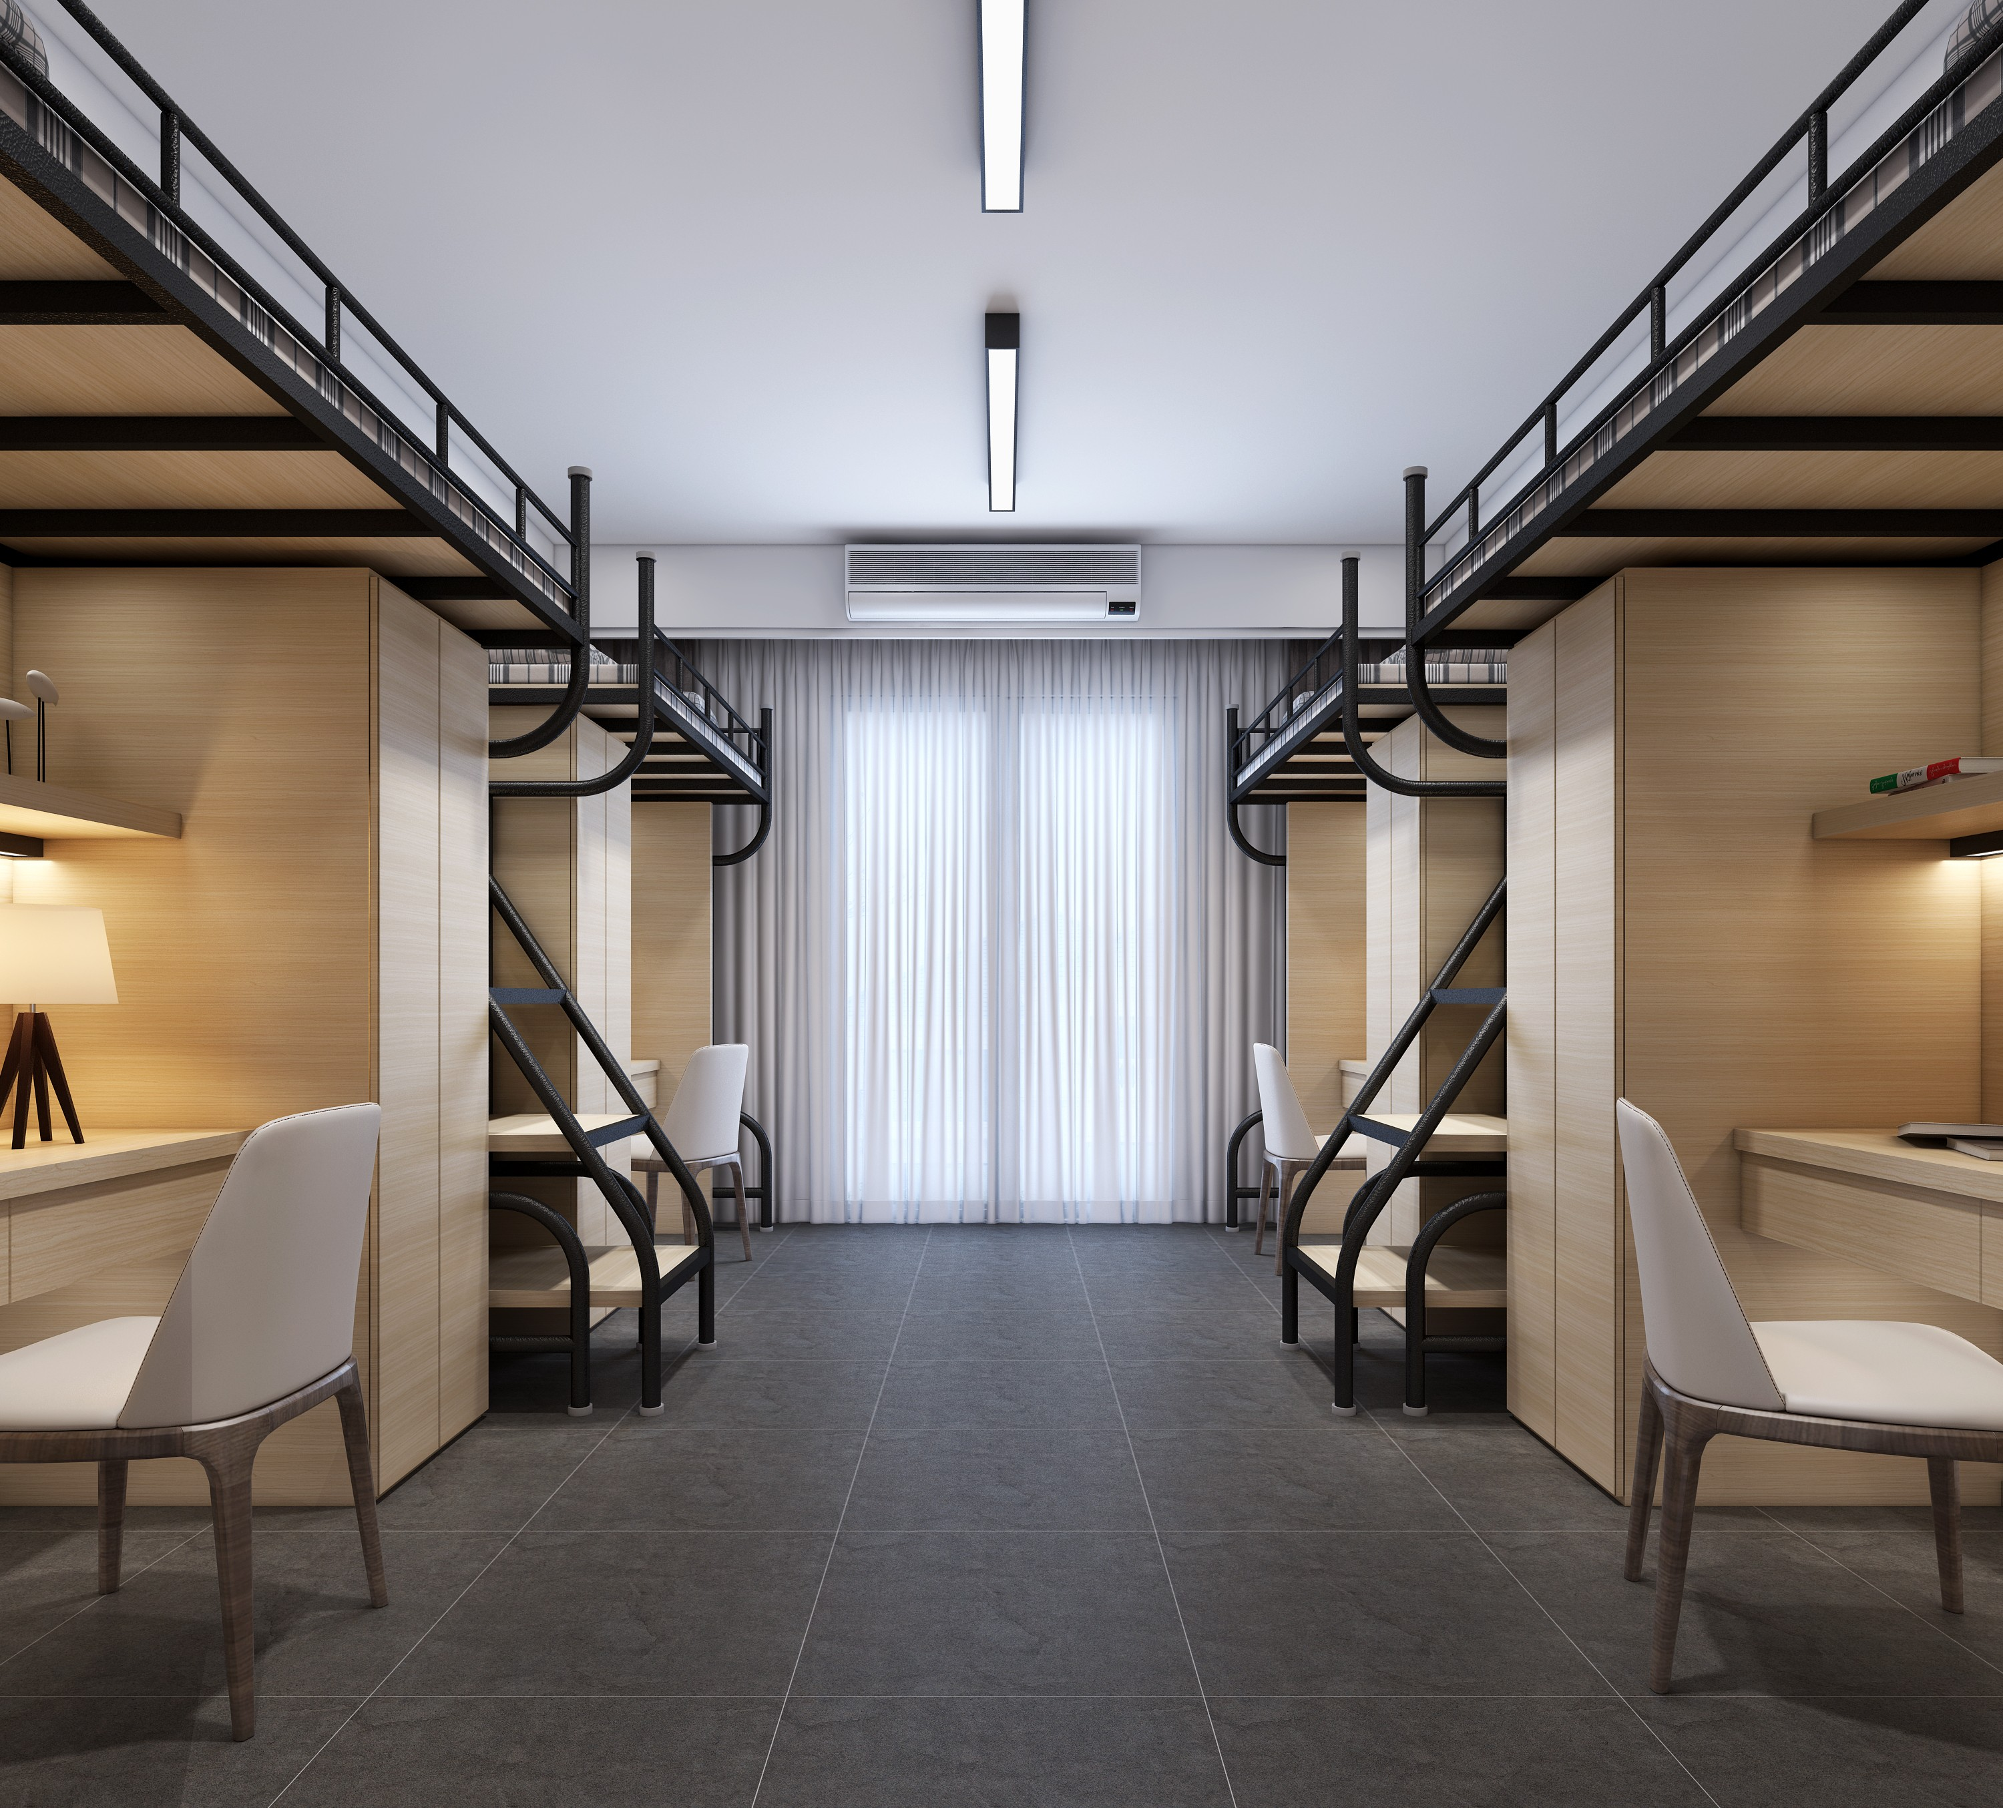



01 研究背景与意义
传统宿舍管理的困境
随着高校扩招，学生数量激增，传统的人工管理模式面临巨大压力，在效率与服务上均难以满足现代校园发展需求。
效率低下 · 信息孤岛与流程繁琐 宿舍分配、水电抄表等依赖人工，信息更新滞后；报修需线下登记，进度难追踪且易出错。
服务不便 · 缺乏数字化渠道 查询住宿信息、联系舍友等日常需求均需前往管理处，严重影响师生体验。
时代趋势 · 数字化转型必然选择 信息技术推动校园管理升级，开发高效、便捷的智能管理系统已是大势所趋。
Notes:
首先来看研究背景。传统的宿舍管理模式，在面对日益增长的学生数量时，显得力不从心。信息孤岛、流程繁琐、服务不便等问题日益突出，严重影响了管理效率和学生体验。因此，利用现代信息技术对宿舍管理进行数字化、智能化改造，是顺应时代发展的必然要求。

Slide 4








01 研究背景与意义
研究意义
设计目的
提升管理效率
实现流程数字化，降低人工成本，提高工作效率和数据准确性。
解决实际问题
针对管理痛点，开发功能齐全、操作便捷、性能稳定的系统。
实现数字化转型
将核心业务流程进行全面数字化改造，打破信息孤岛。
优化学生体验
提供报修、缴费、查询等便捷在线服务，全方位提升学生满意度。
服务多角色用户
满足学生、宿管员、管理员三类核心用户的不同业务需求。
提升技术能力
在全流程项目开发实践中，系统提升个人综合技术应用能力。
辅助科学决策
生成多维数据报表，直观展示宿舍运行状态，为高校管理者提供科学依据。
Notes:
本项目的研究意义在于，通过数字化手段显著提升管理效率，优化学生的住宿体验，并为学校管理提供数据支持。我们的设计目的非常明确，就是要解决实际管理中的痛点，实现宿舍管理的数字化转型，并为学生、宿管员和管理员这三类核心用户提供高效的服务。同时，通过这个项目，我也希望提升自身的综合技术能力。

Slide 5


02 系统需求分析
▍ 可行性分析
技术可行性
操作可行性
社会可行性
• 技术栈成熟：采用 Java 17、Spring Boot、Vue 3、MySQL 等主流技术，生态完善，资源丰富。
• 开发工具通用：使用 IDEA、VS Code 等常用工具，降低上手门槛，便于团队协作。
• 架构方案合理：前后端分离架构设计，解耦清晰，技术搭配兼容性好，易于维护扩展。
• 界面友好：系统页面布局简洁清晰，符合用户直觉与日常操作习惯，降低认知成本。
• 操作简便：核心业务流程步骤精简，提供引导式操作，无需专业培训即可快速上手。
• 多端适配：纯浏览器访问模式，完美兼容 Windows/macOS 及主流浏览器，灵活便捷。
• 顺应建设趋势：契合当前高校推进数字化校园建设、实现管理智能化的大方向与政策导向。
• 多方价值认可：切实减轻管理人员行政负担，提升服务响应速度，为师生提供便利。
• 合规与安全：严格遵守国家网络安全法及个人信息保护法，确保数据与信息安全合规。
Notes:
在系统需求分析阶段，我们首先进行了可行性分析。技术上，我们选用的都是当前非常成熟和主流的技术栈，确保了开发的可行性。操作上，系统设计注重界面友好和操作简便，保证了用户能够快速上手。社会层面，该系统顺应了数字化校园建设的趋势，能够获得多方认可，并且我们严格遵守了信息安全法规。

Slide 6



02 系统需求分析
用例分析：系统角色与功能拆解
学生角色
宿管员角色
管理员角色
楼栋日常运营与管理
• 学生信息与宿舍分配
• 报修工单处理与跟踪
• 卫生检查与文明评选
• 水电费录入与催缴
• 访客与换寝申请审批
• 学生打卡情况统计
全局系统配置与维护
• 全角色用户信息管理
• 楼栋宿舍资源管理
• 系统数据统计与可视化
• 公告发布与系统管理
• 数据库备份与日志查看
• 维修人员与权限管理
日常事务与生活服务
• 登录认证与个人中心
• 在线报修与进度跟踪
• 智能打卡与补卡申请
• 水电费在线查看支付
• 访客预约与换寝申请
• 紧急求助与失物招领
• 智能客服与公告查看
Notes:
接下来是用例分析。我们将系统用户分为学生、宿管员和管理员三个角色。学生是主要使用者，进行日常事务办理；宿管员负责楼栋内的日常管理和审批；管理员则负责整个系统的全局配置和数据维护。这张图展示了学生角色的详细用例，涵盖了从报修到缴费的各项核心功能。宿管员和管理员的用例也同样进行了详细梳理，确保所有业务需求都被覆盖。

Slide 7
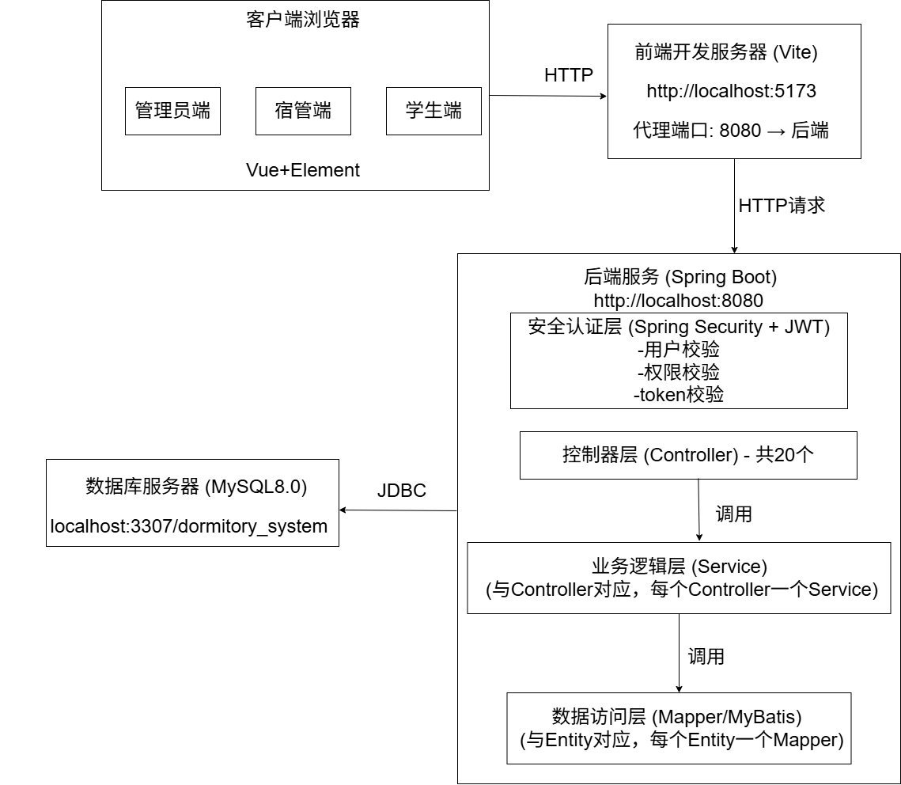



03 系统总体设计
前端 Frontend
技术栈：Vue 3 + Element Plus + Vite 职责：负责用户界面展示与交互，通过 Axios 实现与后端的数据通信。
后端 Backend
技术栈：Spring Boot + Spring Security + JWT + MyBatis-Plus 架构：Controller-Service-Mapper 经典三层架构 安全：基于 Spring Security 与 JWT 实现无状态认证。
数据库 Database
技术选型：MySQL 8.0 职责：作为系统核心存储，负责持久化所有业务结构化数据。
Notes:
在系统设计阶段，我们采用了前后端分离的B/S架构。前端基于Vue 3和Element Plus构建用户界面，后端则以Spring Boot为核心，采用经典的三层架构来处理业务逻辑。安全方面，我们整合了Spring Security和JWT来实现无状态的身份认证。数据库选用MySQL来存储所有数据。这张架构图清晰地展示了各层之间的交互关系。

Slide 8


03 系统总体设计
功能模块设计：三大核心角色协同
学生端模块：便捷服务中心
面向学生提供宿舍生活全流程服务，涵盖个人信息管理、在线报修、智能打卡、水电费缴纳、访客预约、换寝申请、紧急求助、失物招领及智能客服等功能。
宿管端模块：楼栋管理中枢
聚焦楼栋日常运营，支持学生信息管理、宿舍分配、报修工单处理、卫生检查、水电费录入、访客审批及打卡统计等，提升管理效率。
管理员端模块：系统配置核心
负责全局系统配置与维护，包括全角色用户管理、资源管理、数据统计可视化、公告管理、权限分配及日志查看等核心能力。
Notes:
根据前期的用户需求分析，我们将整个宿舍管理系统从业务逻辑上划分为三大核心功能模块：学生端、宿管端和管理员端。这一划分旨在精准匹配不同角色的核心诉求。
首先是左侧展示的三个模块定位：
1. 学生端：作为服务的主要受众，学生端集成了所有日常高频的生活功能，从简单的信息查询到复杂的在线报修和宿舍设施预约，目的是打造一个“一站式”服务平台，提升学生的生活便利度。
2. 宿管端：侧重于“执行”与“管理”，帮助宿管老师更高效地处理日常事务，如处理学生的报修单、记录卫生检查结果以及管理水电费等，减少纸质化操作。
3. 管理员端：则是整个系统的“大脑”，提供全局的用户权限控制、数据统计分析以及系统参数配置，确保系统稳定运行。
右侧的架构图展示了“学生端”内部的详细功能拆解。通过这种清晰的模块化设计，我们不仅能让系统的逻辑更加清晰，也能降低后续的开发和维护成本，同时保障各角色之间的业务流转顺畅高效。

Slide 9



04 数据库设计
核心实体与关系
角色实体 (User Entities)
定义核心用户群体：学生、宿管员、管理员和维修员。各角色拥有不同权限，构成管理基础。管理员管理宿管员，宿管员管理学生，层次清晰。
宿舍资源实体 (Resource)
物理空间基础：宿舍楼(Building)、宿舍(Room)和床位(Bed)。存在明确层级关系：楼含宿舍，宿舍含床位，学生入住具体床位。
业务实体 (Business)
支撑日常运营：报修单、水电费、卫生检查、访客预约、换寝申请等。记录核心业务流程，是连接用户与资源的关键纽带。
Notes:
数据库设计是系统开发的关键环节。我们首先通过E-R图梳理了系统中的核心实体及其关系。主要包括角色实体、宿舍资源实体和业务实体三大类。这张图展示了宿舍资源相关的实体关系，如宿舍楼、宿舍和床位之间的包含关系。清晰的实体关系为后续的数据表设计奠定了坚实的基础。

Slide 10



05 关键技术栈
后端框架：Spring Boot
前端框架：Vue.js
数据库：MySQL
核心优势：约定优于配置，开箱即用，内嵌服务器，显著降低开发与部署成本。
主要应用：作为后端系统核心，统一处理HTTP请求，负责复杂业务逻辑调度与整合。
核心优势：组件化开发模式，支持双向数据绑定，轻量、易上手且运行高效。
主要应用：采用 Vue 3 生态，结合 Element Plus 组件库，快速构建现代化响应式用户界面。
核心优势：全球流行的开源关系型数据库，性能稳定可靠，功能强大且成本低廉。
主要应用：承担系统核心数据的持久化存储，保障业务数据的一致性与安全性。
Notes:
本项目采用了一系列成熟的开源技术。后端核心是Spring Boot框架，它极大地简化了开发流程。前端则使用Vue 3结合Element Plus组件库，实现了高效的用户界面开发。数据库选用MySQL，确保了数据存储的稳定和高效。这些技术的组合，为系统的高性能和可维护性提供了保障。

Slide 11
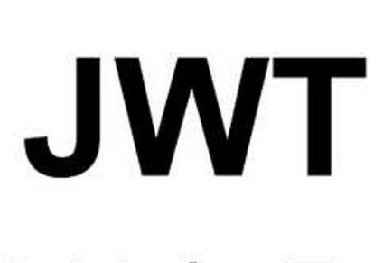



05 关键技术栈
JWT (JSON Web Token)
用于实现无状态的用户身份认证。用户登录后，后端生成Token返回给前端，前端在后续请求中携带Token进行身份验证，保障接口调用安全。
Spring Security
用于构建高可靠的访问控制体系，实现基于角色的细粒度权限管理。有效拦截非法访问请求，保障系统核心数据与功能的安全访问。
MyBatis-Plus
在MyBatis基础上增强，提供开箱即用的CRUD功能，大幅减少重复SQL代码的编写。支持复杂条件查询与分页，显著提升开发与维护效率。
DeepSeek AI 集成
深度集成大语言模型，打造智能化的客服与辅助系统。能够实时响应用户咨询，解决学生问题，显著降低人工客服压力并提升服务体验。
Notes:
除了核心框架，我们还集成了其他关键技术。例如，使用JWT和Spring Security实现了安全的用户认证和权限控制，确保了系统访问的安全性。MyBatis-Plus的引入大大简化了数据库操作，提高了开发效率。特别值得一提的是，我们集成了DeepSeek AI，为系统增加了智能客服功能，这也是本项目的一个创新点。

Slide 12


06系统功能实现
登录认证 · 安全可靠
采用基于 JWT 的无状态认证机制，确保会话安全；用户密码使用 BCrypt 高强度加密算法存储，全方位保障学生账号信息安全。
在线报修 · 流程透明
支持故障类型选择、文字描述及照片上传，直观反映问题。引入状态机模式管理“待处理-已接单-维修中-已完成”全生命周期，进度实时可查。
换寝申请 · 数据一致
支持在线提交换寝申请，宿管员审批通过后，系统自动触发数据库事务，确保学生宿舍信息、床位占用状态等数据的一致性更新。
Notes:
接下来是系统功能的实现与展示。首先是学生端的核心功能。学生可以通过登录界面进入系统，密码经过了加密处理。在线报修功能允许学生方便地提交申请，并实时跟踪进度。换寝申请功能则通过后端事务保证了数据的一致性。

Slide 13






06 系统功能实现
宿管端与管理员端核心功能模块解析
宿管员端 · Dorm Staff Terminal
打卡管理
查看学生打卡记录 一键审批补卡申请
水电费管理
录入每月水电读数 系统自动生成账单
文明宿舍评选
关联卫生检查成绩 自动汇总排名展示
管理员端 · System Admin Terminal
用户全维管理
学生/宿管信息管理 支持批量增删改查
数据可视分析
基于ECharts图表 报修/水电数据统计
报表导入导出
集成POI组件库 Excel报表高效处理
Notes:
对于宿管员端，核心功能包括打卡管理、水电费管理和文明宿舍评选，这些都极大地减轻了宿管员的工作负担。管理员端则提供了强大的后台管理能力，包括用户管理、数据统计可视化以及Excel报表的导入导出功能。这张截图展示了管理员处理换寝申请的界面。

Slide 14
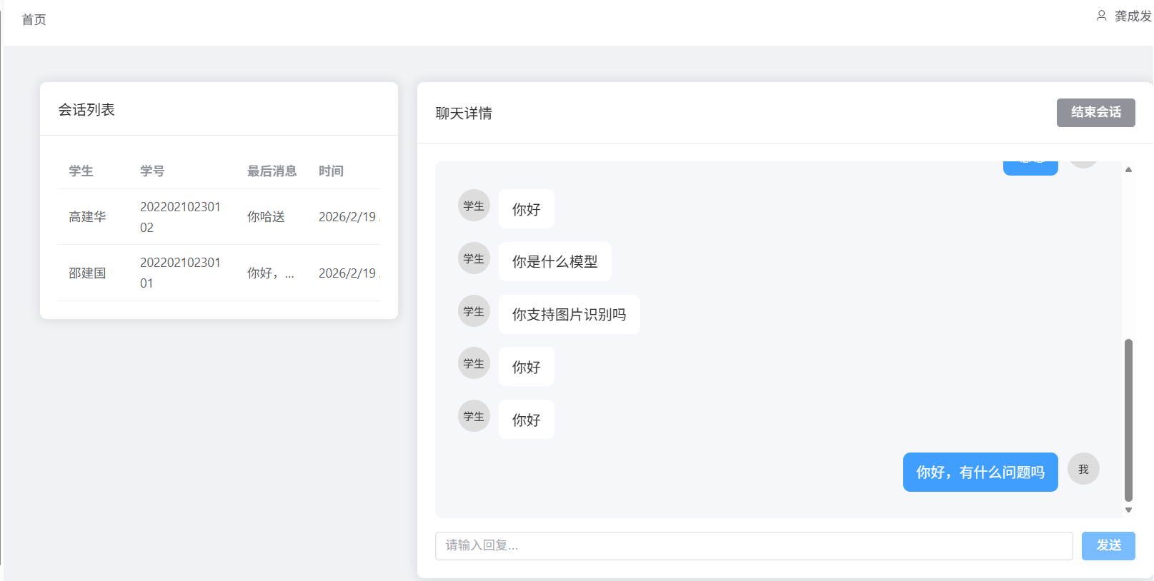



06 系统功能实现
智能客服 · 功能定位
整合 AI 智能问答与人工客服转接服务，构建“7x24小时”不间断响应的服务体系，快速解决用户各类咨询需求。
核心实现逻辑
• 深度集成DeepSeek AI 接口，精准理解并回复用户问题。 • 支持上下文记忆的多轮对话与完整的会话生命周期管理。
创新价值与目标
将 AI 能力深度融入校园服务场景，有效分流咨询压力，显著提升服务响应速度与师生满意度。
Notes:
智能客服是本系统的一个亮点功能。我们对接了DeepSeek AI接口，实现了智能问答。学生可以通过聊天窗口快速咨询常见问题，如宿舍规定、报修流程等。当AI无法解决复杂问题时，还可以转接人工客服。这大大提升了服务的响应速度和学生的满意度。

Slide 15









07 系统测试
测试环境配置与全维度测试结果
🛠️ 标准化测试环境
📊 全维度测试结果
操作系统
Windows 11家庭版环境
双工具链＋AI
IDEA &、VS Code
trae
功能测试 (黑盒)：100% 通过
覆盖所有核心业务流程，无阻塞性Bug，完全符合产品需求。
性能测试 (JMeter)：并发稳定
登录 1000 并发平均 105ms，查询 500 并发平均 14ms。
服务端 & 前端
Spring Boot (Tomcat)
+ Vite 构建工具
数据存储
MySQL 8.0
关系型数据库集群
安全性测试
• Token 防篡改验证
• 密码数据加密存储
兼容性测试
• Chrome / Firefox / Edge
• 多分辨率自适应适配
Notes:
为了确保系统的质量，我们进行了全面的测试。测试环境基于Windows 11系统，使用了IDEA和VS Code等开发工具，后端使用了Spring Boot与内置Tomcat，前端使用Vite进行构建，数据库选用稳定的MySQL 8.0。
我们采用了多种测试方法：
1. 功能测试：采用黑盒测试方法，覆盖所有核心业务流程，确保所有功能均按预期正常运行。
2. 性能测试：使用JMeter进行压力测试，模拟500用户并发场景，系统平均响应时间控制在2秒以内，表现出极高的稳定性。
3. 安全性测试：系统有效抵御了常见的SQL注入和XSS跨站脚本攻击，并对用户密码等敏感数据进行了加密存储。
4. 兼容性测试：在Chrome、Firefox、Edge等主流浏览器中均表现一致，能很好地适应不同的屏幕分辨率。
总体而言，系统功能完善、性能稳定、安全可靠且具备良好的兼容性。

Slide 16




08 总结与展望
完成情况
成功设计并实现了一个基于 Spring Boot 的智能宿舍管理系统，功能完整且逻辑严密，全面涵盖了学生、宿管和管理员三大核心角色的高频业务场景。
技术实现
采用前后端分离架构，整合了 Vue、MySQL、spring boot 等多种主流技术栈，确保了系统的高性能与可扩展性，成功实现了宿舍管理的全面数字化与智能化。
核心创新点
• 集成 AI 智能客服模块，提升日常咨询响应效率与体验。 • 功能创新，增加了失物招领、智能预警等功能。 •通过批量查询解决了N+1问题，解决 N+1 查询问题，数 据库查询从 1501 次降到 4 次查询效率提升了67倍。
项目成果
有效解决了传统宿舍管理中信息不透明、流程繁琐、数据难统计等痛点，通过系统化手段优化了管理流程，完全达到了项目预期的设计目标。
Notes:
最后，对我的项目进行总结。本次设计成功实现了一个功能完整的智能宿舍管理系统。技术上，我们采用了前后端分离架构，并整合了多种主流技术。项目的创新点主要体现在集成了AI智能客服、严谨的业务流程管理以及丰富的数据可视化功能。总的来说，系统达到了预期的设计目标，能够有效解决实际问题。

Slide 17



08 总结与展望
未来展望 · Future Outlook
功能扩展
性能优化
智能化深化
• 支付集成：对接微信、支付宝等第三方平台，实现费用一键缴清。
• 移动端App：开发原生应用或小程序，提升用户的碎片化使用体验。
• 物联网集成：无缝接入智能水电表、门禁等硬件，实现全场景数字化管理。
• 缓存机制升级：引入 Redis 缓存热点数据，大幅缩短高并发下的响应时间，提升系统吞吐量。
• 微服务架构改造：拆分单体应用，降低模块耦合度，支持灵活扩展与独立部署。
• 异常行为预警：基于大数据分析用户历史行为，建立模型识别并预警异常操作，保障数据安全。
• 个性化推荐：基于学生的生活习惯、兴趣偏好，精准推荐合适的室友匹配方案或社区活动。
Notes:
展望未来，这个系统还有很大的扩展空间。功能上，可以集成在线支付、开发移动端App，并与物联网设备结合。性能上，可以引入Redis缓存和进行微服务改造。智能化方面，可以进一步利用大数据进行异常行为分析和个性化推荐。这些都是未来值得深入研究和开发的方向。

Slide 18


致 谢
恩师指引
学院栽培
同窗互助
感谢我的指导老师刘海波老师，在课题研究和论文撰写过程中给予的悉心指导和无私帮助，指引我不断前行。
感谢学院提供的优越学习环境，以及所有任课老师的传道授业与谆谆教诲，让我在专业领域不断精进。
最后，感谢在整个项目开发和学习生活中，所有给予我无私支持、陪伴和帮助的同学们，是你们让这段旅程更温暖。
Notes:
在此，我要衷心感谢我的指导老师刘海波老师，感谢学院和各位老师的培养，也要感谢同学们的帮助。没有你们的支持，我无法顺利完成这次毕业设计。谢谢大家！

Slide 19

Q & A
感谢聆听
THANKS FOR LISTENING
Notes:
我的汇报到此结束。感谢各位评委老师的聆听，恳请各位老师批评指正。

